Slide 1
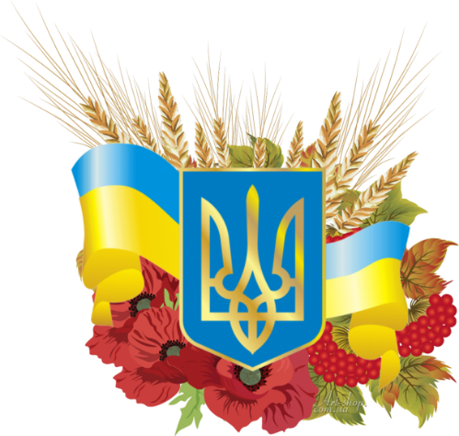

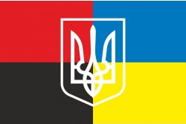
ГЕРОЇЧНІСТЬ УКРАЇНСЬКИХ ДОБРОВОЛЬЦІВ ЯК ФАКТОР ЗМІЦНЕННЯ ПАТРІОТИЧНОГО ДУХУ В СУСПІЛЬСТВІ

Slide 2
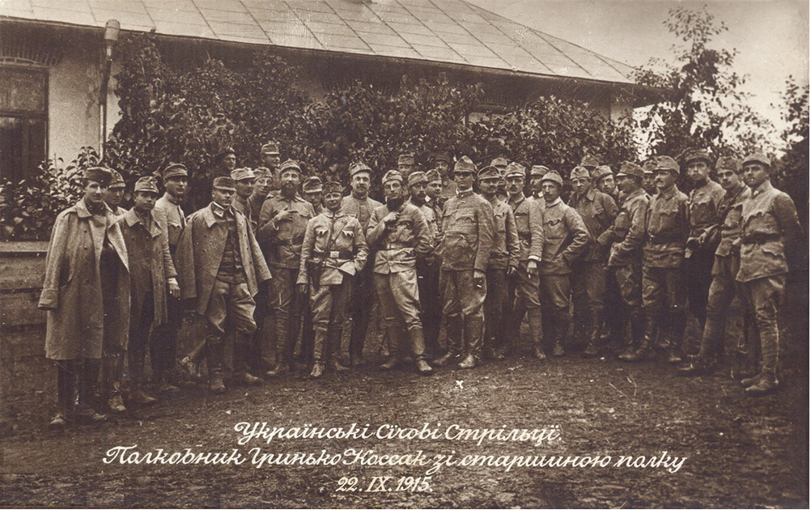

УКРАЇНСЬКІ СІЧОВІ СТРІЛЬЦІ
Український добровольчий легіон — українське національне військове формування в складі австро-угорської армії, сформоване з добровольців, які відгукнулися на заклик Головної Української Ради
6 серпня 1914 і стояли під проводом бойової управи українських січових стрільців. Головою був Кирило Йосифович Трильовський, а заступником став Степан Євгенович Шухевич.

Slide 3

УКРАЇНСЬКІ СІЧОВІ СТРІЛЬЦІ
Зібрані з ініціативи українських діячів Галичини 18 березня 1913 р. збори проголосили створення українського військового товариства «Січові стрільці». Головним отаманом «Січових стрільців» було обрано доктора Володимира Старосольського, його заступником — осавулом — Дмитра Катамая.
У перші місяці після зборів стрілецькі товариства швидко поширилися по усій Галичині. Найперше вони утворилися у Бориславі (керівники — Клим Гутковський, Левко Лепкий, Пилип Левицький), Сокалі (керівники — Осип Демчук, Осип Семенюк), Яворові (керівник — Роман Харамбура), Ясениці Сільній (керівник — Григорій Коссак). Активно працювали у новостворених товариствах Михайло Волошин, Степан Рудницький, Володимир Кучабський, Дмитро Вітовський. За короткий час було організовано стрілецькі чоти, сотні, курені, фахові офіцерські школи, близько 50 товариств «Січових стрільців».
Товариство «Січові стрільці» придбало 100 карабінів і проводило навчання в передмістях Львова. Генеральна старшина визначила пріоритетними такі статті витрат у січових осередках: придбання зброї (манліхерівський карабін з пристроєм до кімнатної стрільби та 2000 кімнатних набоїв), забезпечення інструкціями та підручниками з військової справи.

Slide 4
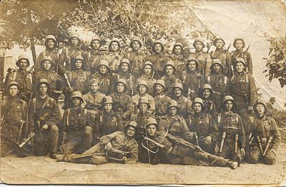
УКРАЇНСЬКІ СІЧОВІ СТРІЛЬЦІ
Свідченням великої ролі «Стрілецьких Січей» у військовопідготовчому вихованні західноукраїнської молоді та її залучення до стрілецької справи є факт наявності серед січових стрільців вихованців організації: Д. Вітовського, Романа Дашкевича, І. Чупрея, Михайла Галущинського, О. Демчука, О. Семенюка, Миколи Угрина-Безгрішного, Левка Лепкого, Олени Степанів, Ольги Басараб-Левицької, М. Бачинського, Ганни Дмитерко, П. Михайлишин.

Slide 5
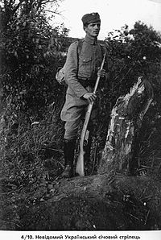

УКРАЇНСЬКІ СІЧОВІ СТРІЛЬЦІ
Перший курінь УСС очолив підстаршина Дмитро Вітовський. Видатними старшинами «усусів» були М. Баран, Г. Коссак, Я. Струхманчук, Т. Рожанковський. Спочатку лікарем був Іван Рихло. Під час боїв у Карпатах лікарем першого куреня УСС працював чех Отакар Кралік (Otakar Králík). Незабаром легіон УСС було перетворено на полк, а при ньому створено кіш — запасну частину, що займалася набором новобранців. 10 червня (28 травня) 1915 в с. Медуха Галицького повіту, перебуваючи пораненим у російському полоні, помер Теофіл Мелень (1879 р. н.), член УСДП, редактор партійного органу «Воля», від початку війни — член Головної Української Ради від УСДП та один з організаторів Українських січових стрільців як член її «Бойової управи», рядовий австро-угорської армії, воєнний кореспондент і публіцист.

Slide 6
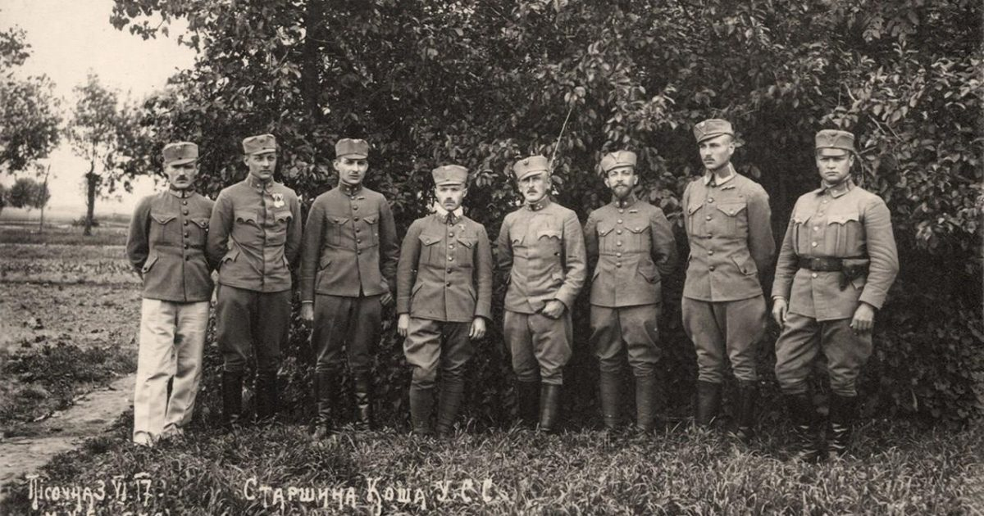
УКРАЇНСЬКІ СІЧОВІ СТРІЛЬЦІ
Уперше бійці УСС взяли участь в оборонних боях із кубанськими козаками російської армії на Борецькому й Ужоцькому перевалах. Після цих битв відбулося доукомплектування УСС українськими селянами із закарпатських сіл. Австрійське командування завжди скеровувало «усусів» на найважчі завдання. У 1915—1917 рр. «усуси» виявили героїзм у битвах із частинами російської армії на горі Маківка в Карпатах, під Галичем, Бережанами і під час Брусиловського прориву, поблизу містечка Козова, а також біля гори Гаімаки, де четвертий курінь відбив атаку 5-того кінного ескадрону. Найбільших втрат «усуси» зазнали в битвах за гори Маківка і Лисоня. Запеклі бої точилися в Подільських степах. Після низки поразок і репресій стрільців було переведено в тил, і лише взимку 1917 р. вони повернулися на фронт. 15—27 червня в битві під Гайвороним вони втратили майже 200 солдатів під артилерійськими обстрілами окупантів. Створення УСС стало першою спробою організувати українську національну армію, яка могла б захищати інтереси українців і визволити їх від іноземного панування.

Slide 7

УКРАЇНСЬКА ПОВСТАНСЬКА АРМІЯ
(УПА)
Украї́нська повста́нська а́рмія (УПА́) — військово-політичне формування, яке діяло в Україні протягом 1942—1960 років (хоча були й випадки бойового спротиву окремих бійців УПА і пізніше).
Перші загони УПА Поліська Січ були сформовані Тарасом Бульбою-Боровцем 28 червня 1941 року. Члени ОУН якийсь час не підтримували збройну боротьбу з німцями, називаючи партизан агентами Сталіна і Сікорського. Вони розпочали активну діяльність лише з весни 1943 року на територіях, які входили до складу: Райхскомісаріату Україна (Генеральна округа Волинь-Поділля) — з кінця березня 1943 року, Генерал-губернаторства (Галичина — з кінця 1943 року, Холмщина — з осені 1943 року) та румунської Трансністрії (Північна Буковина) — з літа 1944 року. Окремі загони також діяли і на території східної України, на Донбасі та навіть на Кубані.
Згідно з позицією ОУН (б) офіційною датою створення УПА вважається 14 жовтня 1942 року. У травні 1943 року загони ОУН(б) почали офіційно іменуватися «Українською повстанською армією». Ряди УПА поповнювалася за рахунок добровольців з числа ідейних націоналістів, перебіжчиків із допоміжної поліції, дезертирів з Червоної Армії.

Slide 8

БОРОТЬБА УПА проти радянської армії
З відновленням радянського режиму в Україні, УПА в 1944 році вела великомасштабні бойові дії проти радянських військ за рахунок українських добровольців, а потім, внаслідок важких втрат, поступово перевела дії в партизанську фазу. З 1944 по 1956 роки радянськими військами і органами держбезпеки було вбито близько 155 тисяч повстанців, в тому числі ключові керівники ОУН-УПА: Роман Шухевич, Дмитро Клячківський, Олександр Луцький, Петро Олійник, та інші. Основу сил, які боролися з українським національно-визвольним рухом в 40-50-ті роки становили репресивні відомства Радянського Союзу (НКВС, НКГБ, МДБ та МВС). До них приєднувались винищувальні батальйони з тієї частини місцевого населення, яка співпрацювала з комуністами.

Slide 9
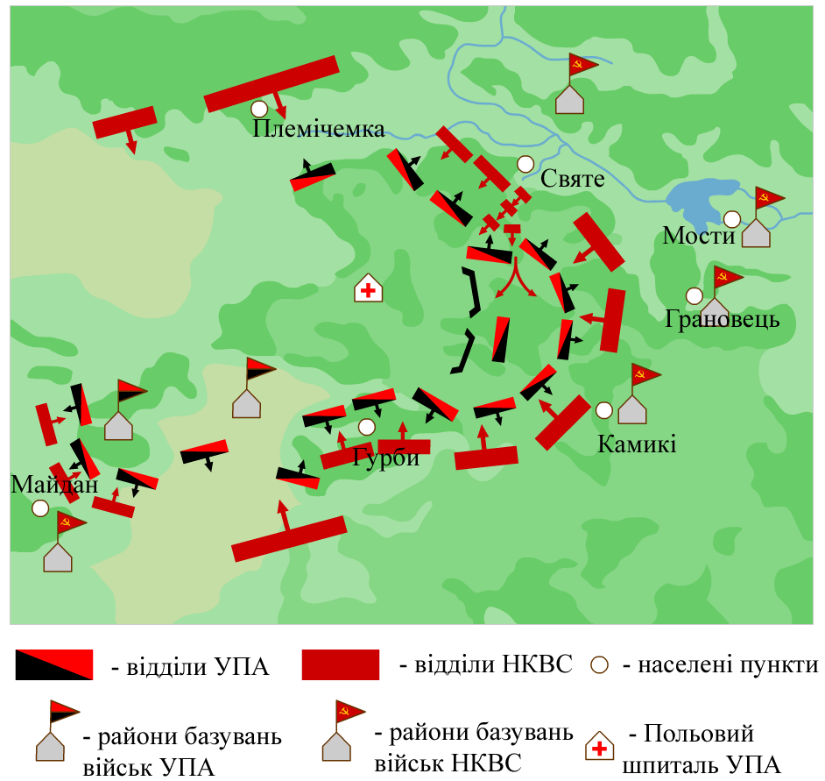
Одна з найбільших битв УПА проти радянської армії
Одна з найбільших битв УПА з регулярними частинами Червоної армії, НКВС і Смершу відбулася 21-25 квітня 1944 року в Гурбенських лісах Мізоцького району на стику Рівненській, Тернопільській та Кам'янець-Подільської областей. Тут було зосереджено 4-5 тис. солдатів УПА, які належали до військового округу УПА-Південь і повинні були стати основою для розгортання УПА-Схід. Сили противника налічували до 30 тис. солдатів НКВС, підтримуваних артилерією і танками. Згідно доповідній записці від Лаврентія Берії на адресу державного комітету оборони СРСР, за період з 21 по 27 квітня 1944 року відбулася 26 боїв і сутичок між НКВД і націоналістами, в ході яких було знищено 2018 і захоплено в полон 1570 членів ОУН і УПА, власні втрати — 11 убитих і 46 поранених. Також були взяті великі трофеї, серед яких літак У-2, 7 гармат і 15 мінометів. Як показав на допиті політичний референт ВО «Богун» УПА-Північ «Остап», який становив офіційний звіт про бій під Гурбами, йому подали відомості, що власні втрати склали 200 чоловік, а більшовиків — 2000. Між тим, на допиті «Остап» показав, що в результаті бою загинуло багато повстанців і залишки куренів відступили. Розгромити основні сили УПА на півдні Рівненщини та півночі Тернопільщини радянському командуванню не вдалося.

Slide 10
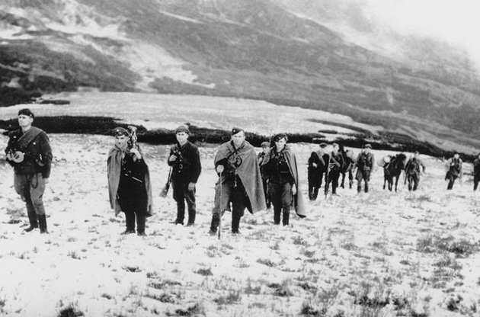
Післявоєнна діяльність УПА
ПРОТИ УРСР
Взимку 1945-1946 року, як раз напередодні запланованих на 10 лютого 1946 виборів до Верховної Ради СРСР, комуністи вирішили нанести УПА рішучого удару. Була організована операція «Велика Блокада». Вона полягала в тому, що після 10 січня 1946 всю Західну Україну покрили гарнізони солдатів Червоної Армії і НКВС. Їх було сформовано 3,5 тис., і кожен нараховував від 20 до 100 солдатів і офіцерів, добре оснащених автоматичною зброєю. Крім того, були створені численні гончі групи, підтримувані бронетранспортерами, які проводили безперервні облави. «Велика Блокада» тривала до 1 квітня. Вона коштувала повстанцям як мінімум 5 тис. загиблих. Однак розгромити остаточно визвольний рух не вдалося.

Slide 11
Післявоєнна діяльність УПА
ПРОТИ УРСР
За січень-березень 1947 радянські джерела відзначили 272 акцій з боку ОУН і УПА. При цьому підкреслювалося, що стан боротьби з українським підпіллям погіршується, в результаті чого посилюється активність і ростуть втрати радянської сторони. ЦК КП (б) У ухвалив 5 квітня 1947 постанову "Про посилення боротьби із залишками банд українсько-німецьких націоналістів у західних областях УРСР". У ній зазначалося на слабке ведення боротьби з загонами УПА і підпіллям ОУН з боку партійних організацій західних областей і МГБ, підкреслювалося, що органи держбезпеки незадовільно готують і проводять військово-чекістські операції, значна частина яких закінчуються безрезультатно. Зверталася увага й на недоліки бойового і політичного підготовки бійців винищувальних батальйонів.
У період з травня 1945 по 1949 радянська влада оголосила 7 амністій для учасників націоналістичного підпілля. Пропозицією уряду скласти зброю в обмін на повне прощення в травні 1945 року скористалося до 30 тис. повстанців, а всього до грудні 1949 рр. — понад 77 тис. учасників руху Опору. Багатьох з них очікувала жорстока доля — смертна кара, каторга, заслання.

Slide 12
НАСЛІДКИ ДІЯЛЬНОСТІ УПА
За офіційними даними, підготовленими в радянські часи, підпілля ОУН-Б і УПА в 1944-1956 роках вчинила 14 424 збройних нападів. В результаті цих дій радянські солдати втратили 30 676 убитих, в тому числі 8340 співробітників органів внутрішніх справ, військовослужбовців внутрішніх і прикордонних військ, Червоної Армії і бійців винищувальних батальйонів. Більш 15 000 убитих становили цивільні особи — чиновники, селяни і колгоспники. У лютому 1990 року КДБ УРСР оприлюднило ці дані, і з тих пір вони прийняті в якості офіційних. Тим часом, самі співробітники спецслужб неодноразово відзначали, що цифри з вказаною вище довідки ні в якій мірі не можуть вважатися остаточними. По-перше, в неї не були включені червоноармійці-жертви оунівців початкового періоду Німецько-радянської війни. По-друге, не були враховані загиблі від рук ОУН-УПА радянські партизани. По-третє, відомості про загиблих надходили до органів влади вкрай нерегулярно, особливо в перші роки після відновлення радянського режиму на території західних областей УРСР, і тому облік вівся лише епізодично по окремим районам. І, нарешті, навіть існуючий облік неодноразово порушувався через постійні реорганізації як самих органів правопорядку і держбезпеки, так і відповідальних за протидію визвольному руху відповідних управлінь. Наприклад, в одній довідці зазначено, що найбільші втрати радянської сторони припали на 1945 рік і склали всього 3.451 чоловік. А в довідці МВС УРСР від 28 травня 1946, підготовленої міністром внутрішніх справ УРСР Тимофієм Строкачем для ЦК КП (б) У, зазначено, що втрати радянської сторони за той же, 1945, рік склали 1.072 людини при проведенні операцій проти УПА і 7.395 чоловік в результаті «бандпроявів».

Slide 13
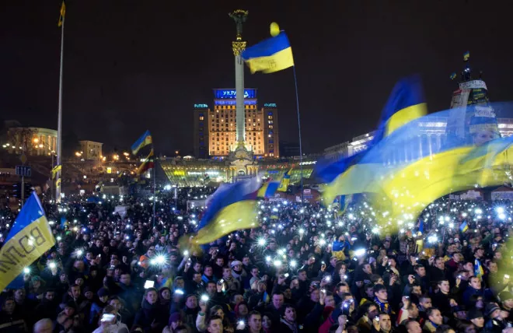
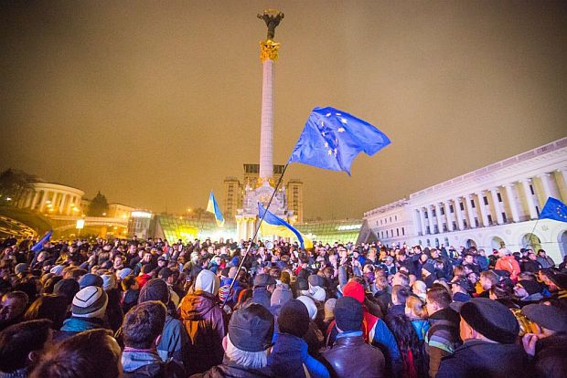
революція гідності
Революція Гідності – масовий громадянський протест, який тривав 94 дні – з 21 листопада 2013 року до 22 лютого 2014 року. Його було спричинено різкою зміною зовнішньополітичного курсу та вектору розвитку держави, а згодом антиконституційними діями влади. Центром подій стали столичний майдан Незалежності та навколишні вулиці: Хрещатик, Михайла Грушевського, Інститутська. Мирні акції почалися під євроінтеграційними гаслами, але згодом перетворилися на тривалу кампанію громадянської непокори владному режиму президента Віктора Януковича – проти корупції та порушень прав людини. Дії влади, спрямовані на придушення протестів силовим шляхом, призвели до ескалації конфлікту та людських жертв. Загиблих під час протистоянь у грудні 2013-го – лютому 2014 року активістів назвали Небесною Сотнею. Згодом лави Небесної Сотні поповнили українські патріоти, учасники Революції Гідності, які загинули, обстоюючи демократичні цінності та територіальну цілісність України навесні 2014 року.

Slide 14
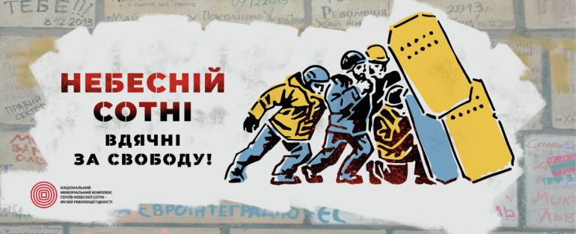
революція гідності
20 лютого 2014 року в середмісті столиці України загинула найбільша кількість осіб – 48. Їх разом з іншими 54 загиблими та смертельно пораненими учасниками мирних протестів упродовж зими 2013–2014 років і п’ятьма активістами Майдану, які загинули навесні 2014 року, відстоюючи демократичні цінності та територіальну цілісність України, назвали Героями Небесної Сотні.
Події того дня стали кульмінацією Революції Гідності. За неповернення до пострадянської моделі відносин між владою та суспільством, відмову від "багатовекторності" у зовнішньополітичному курсі, утвердження розвитку України як демократичної європейської країни заплачено дуже велику ціну – людські життя.
Із метою вшанування пам’яті громадян, які загинули під час Революції Гідності у боротьбі за ідеали демократії, права та свободи людини, європейське майбутнє України, завдяки яким було змінено хід історії нашої держави, встановлено День Героїв Небесної Сотні.

Slide 15
Зміцнення патріотичного духу в українському суспільстві у 2014 році
Внесок першої хвилі добровольців у 2014 році важко переоцінити, адже на початковому етапі війни Україна зіткнулася з тим, що далеко не всі професійні військові були готові захищати державу. Добровольчі батальйони дали змогу провести мобілізацію і підготувати професійну заміну добробатам.
У воєнному конфлікті на Сході України брали участь майже 40 добровольчих батальйонів.
Найновішим прикладом — це Революція Гідності та початок воєнних дій на сході нашої держави. У ті дні тисячі звичайних українських громадян, кинувши власні справи — навчання, роботу, бізнес, родини, — спершу пішли на майдани країни, висловлюючи протест проти антидержавної політики тодішнього вищого керівництва, а потім зі зброєю в руках першими протистояли озброєній до зубів російській армії.
Навесні 2014-го була зафіксована рекордна явка у військкомати. Люди приходили самі, не чекаючи на повістки. Інші — чоловіки й жінки — самоорганізувалися в батальйони й вирушили на Схід. Завдяки добровольцям — їхній мужності, відданості національним інтересам і щирому патріотизму — вдалося зупинити російського агресора, дати змогу мобілізувати сили в тилу і озброїти армію. Українські добровольці стали гордістю українського народу та водночас головним болем Кремля. Переважна більшість із них згодом перетворилася на військові частини силових структур.

Slide 16
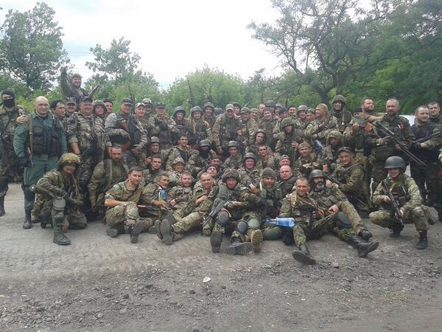
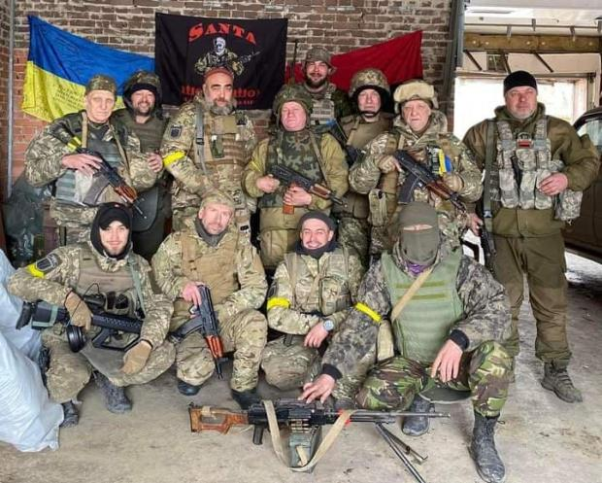
Антитерористична операція на сході україни 2014 рік
Антитерористична операція на сході України (АТО) — комплекс військових та спеціальних організаційно-правових заходів українських силових структур, спрямований на протидію діяльності незаконних російських та проросійських збройних формувань у війні на сході України. Увечері 12 квітня 2014 року рішення про початок операції було ухвалене Радою національної безпеки і оборони України і оголошено на наступний день, 13 квітня. Сама операція тривала з 14 квітня 2014 року до 30 квітня 2018.

Slide 17
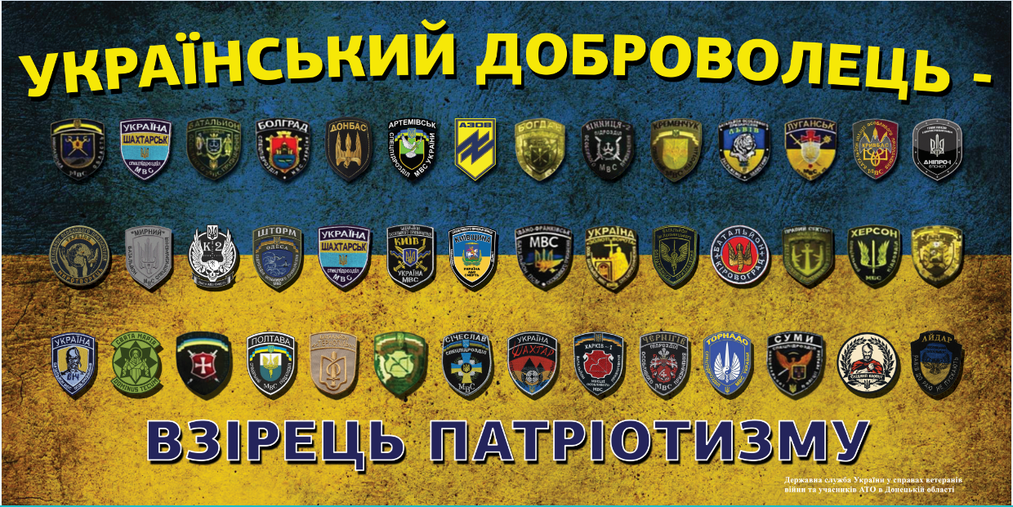
Антитерористична операція на сході україни (добробати)
Добробати – це добровільне військове об’єднання громадян для виконання бойових задач під час військових конфліктів.
Значну частину українських сил тоді складали саме добровольчі підрозділи, серед яких: «Донбас», «Дніпро-1», «Азов», «Миротворець», «Шахтарськ», «Херсон» , «Світязь», «Кривбас», «ДУК», «Івано-Франківськ» та інші.

Slide 18
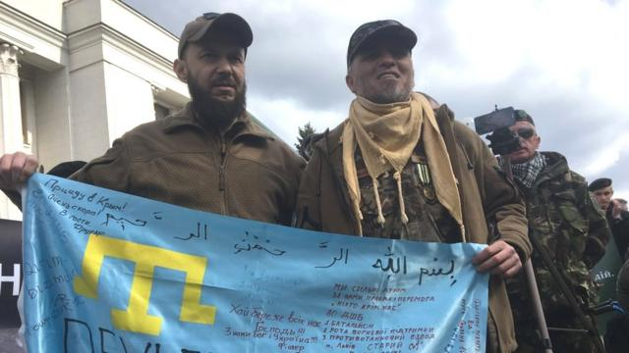
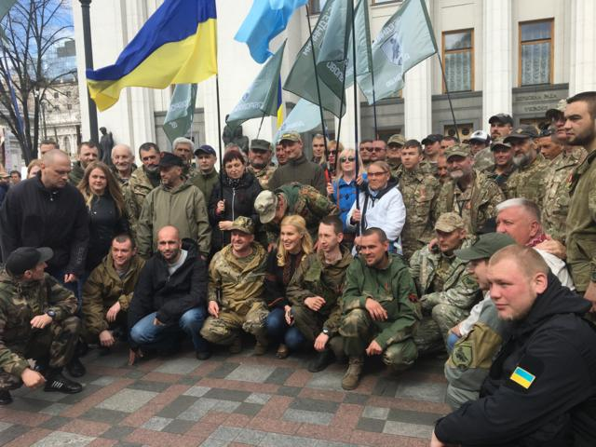
Антитерористична операція на сході україни (добробати)
Ядром більшості добровольчих формувань стали активісти Майдану. Згодом до них приєдналися люди, які з різних причин не могли або ж не хотіли служити в регулярних частинах: люди старшого віку чи навіть ті, хто мав судимості, а також іноземці. Як запевняють самі добровольці, в їхніх частинах не бракує військової підготовки, але немає зайвої зарегульованості й муштри. Натомість армійці закидають добровольцям брак дисципліни, порівнюючи їх з махновцями.

Slide 19
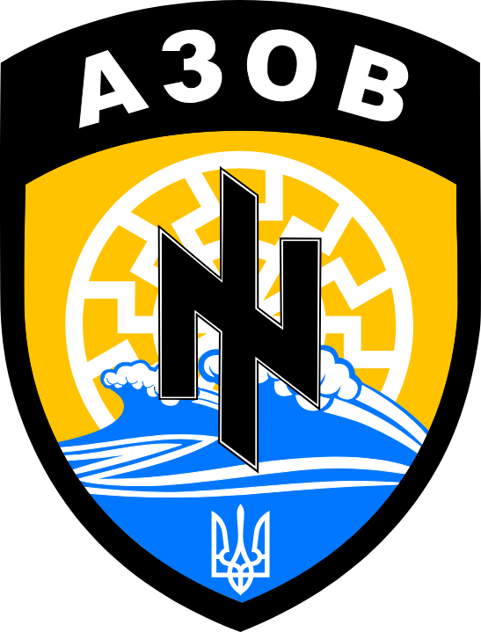
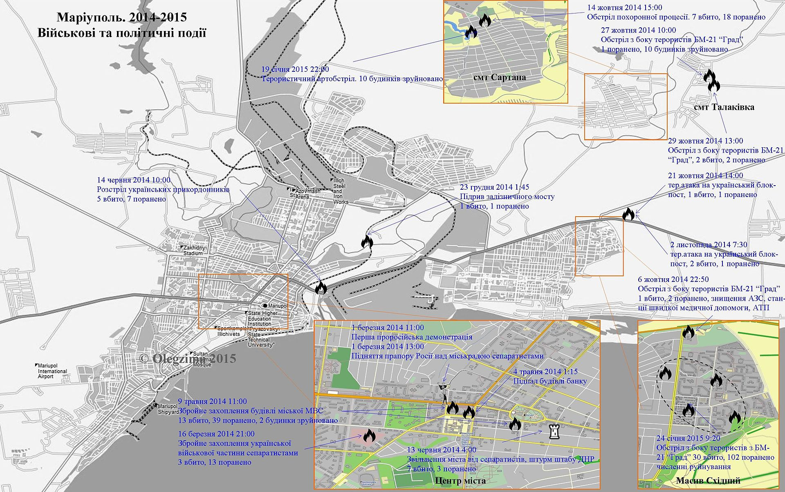
Антитерористична операція на сході україни (ПОЛК АЗОВ)
Оборона Маріуполя — епізод війни на сході України. Військова оборона міста Маріуполь проти терористичних сил так званої «днр» та російських збройних сил. Початок формування оборонних процесів на підступах до міста відбувся з моменту вторгнення російських військ у серпні 2014 року до Новоазовська. 10 лютого 2015 року українські сили в ході контрнаступу на Широкине відкинули лінію фронту на 20 км від Маріуполя.

Slide 20
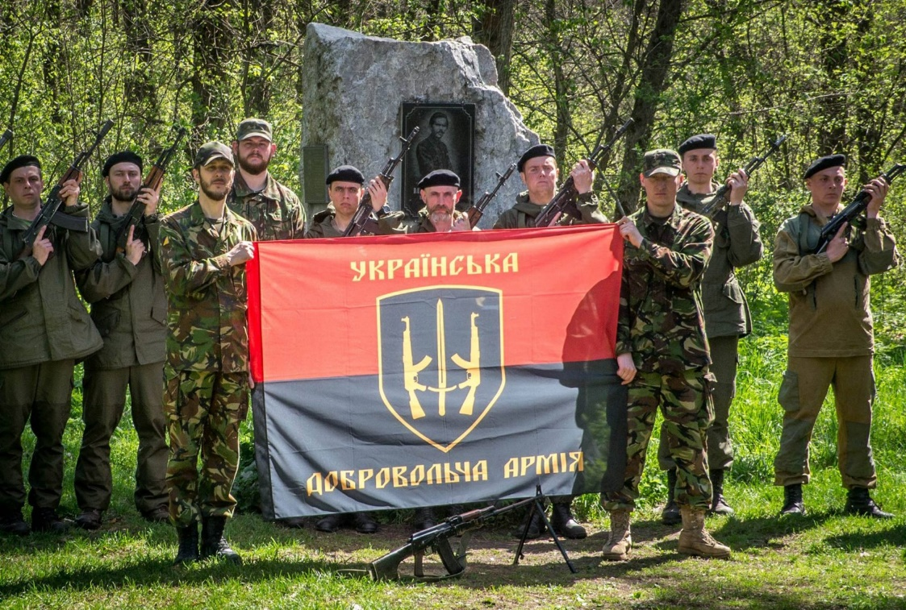
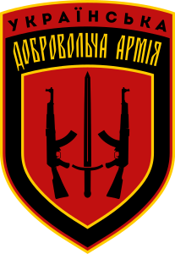
УКРАЇНСЬКА ДОБРОВОЛЬЧА АРМІЯ (УДА)
Украї́нська доброво́льча а́рмія (УДА) — добровольче військове формування України, що кінцево сформувалось у грудні 2013 року. Символічною датою заснування Української добровольчої армії наказом Командувача УДА визначена дата 20 квітня 2014 року.
Основними завданнями УДА є захист України від зовнішньої збройної агресії, підвищення обороноздатності країни, виконання завдань у зоні бойових дій у взаємодії зі Збройними силами України та іншими силовими структурами України, мобілізаційна робота, бойова підготовка, патріотичне виховання.

Slide 21
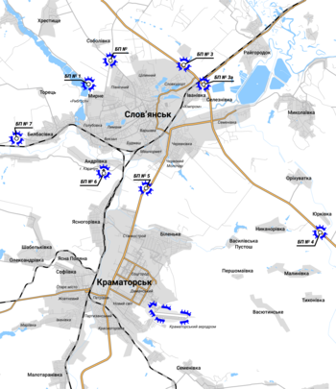
УКРАЇНСЬКА ДОБРОВОЛЬЧА АРМІЯ (УДА)
20 квітня 2014 року — перший наступальний бій українських добровольців під командуванням Дмитра Яроша під час Антитерористичної операції під містом Слов'янськ Донецької області.
2 травня відбулася серія боїв, після яких було захоплено гору Карачун, панівну висоту над містом, а навколо Слов'янська сили ЗСУ та НГУ створили мережу блокпостів.

Slide 22
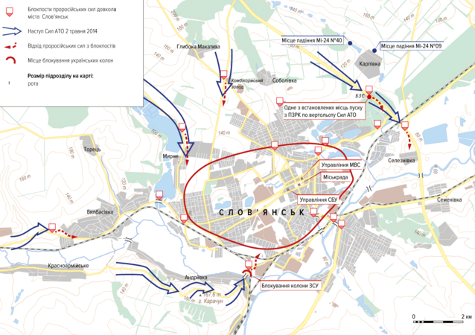
УКРАЇНСЬКА ДОБРОВОЛЬЧА АРМІЯ (УДА)
Облога тривала до 5 липня, коли російські сили були змушені відступити до Донецька, який на той час вже був взятий під контроль іншими проросійськими силами. Під час відступу одна колона, озброєна бронетехнікою, була знищена, але інша, що складалася із цивільного транспорту, успішно вийшла.

Slide 23
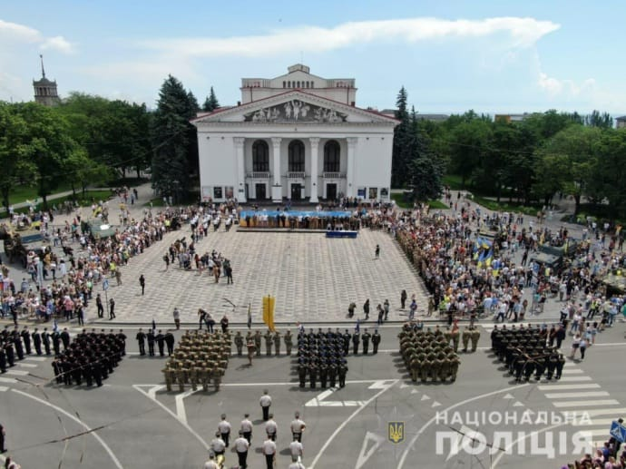
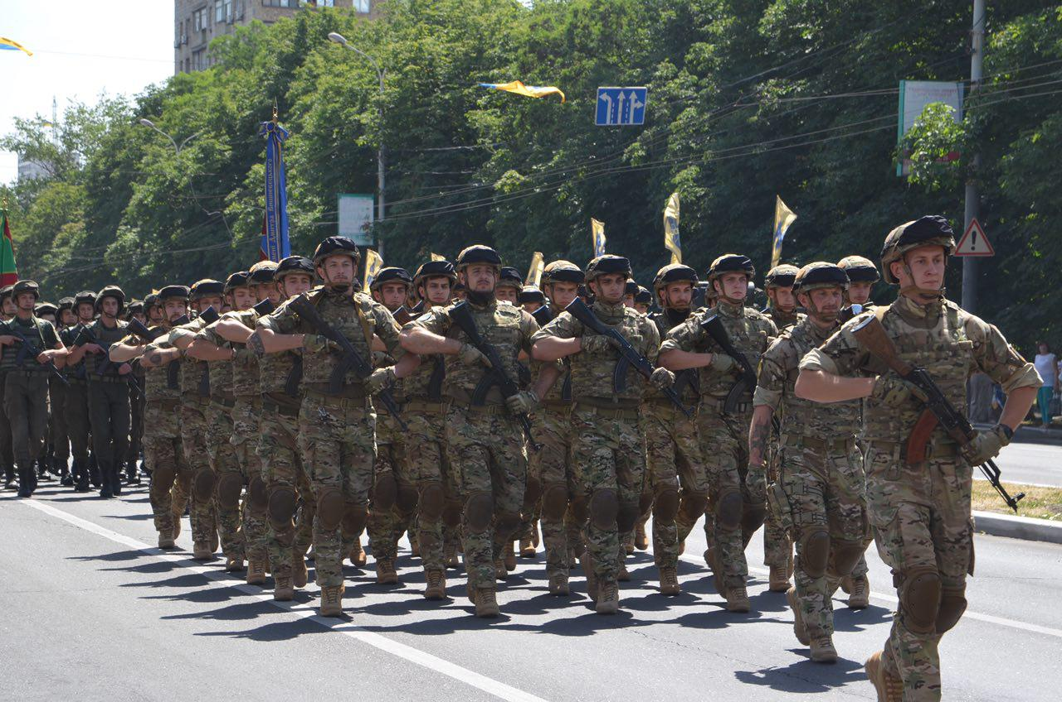
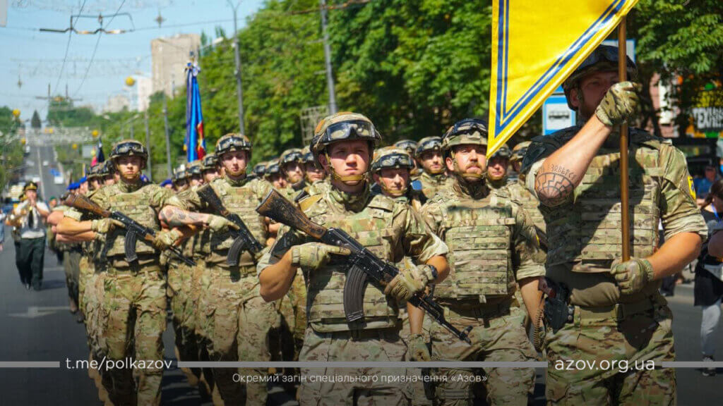
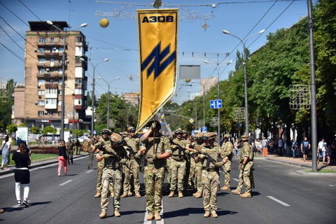
Зміцнення патріотичного духу в українському суспільстві
ПОДЯКА МАРІУПОЛЬЦІВ ПОЛКУ АЗОВ ЗА ЗВІЛЬНЕННЯ МІСТА
ВІД РОСІЙСЬКИХ ЗАГАРБНИКІВ

Slide 24
ПОВНОМАСШТАБНЕ ВТОРГНЕННЯ
24 лютого 2022 року
Близько четвертої години за київським часом 24 лютого 2022 року президент російської федерації путін оголосив про «спеціальну воєнну операцію» з метою нібито «демілітаризації та денацифікації України». Уже за кілька хвилин почалися ракетні удари по всій території України, у тому числі неподалік від Києва. російські війська вдерлися до України поблизу Харкова, Херсона, Чернігова, Сум, увійшовши з росії, білорусі й тимчасово окупованого росією Криму. Разом з росією війну проти України фактично веде білорусь: із прикордонних районів завдають ракетних ударів по території України, здійснюють вильоти бойової авіації для завдання ракетно-бомбових ударів по території України, відбувається передислокація війська та його забезпечення. Завдяки спротиву української армії, сил самооборони та патріотів-добровольців вже в перші дні агресії російська армія зазнала значних втрат у живій силі та техніці.

Slide 25
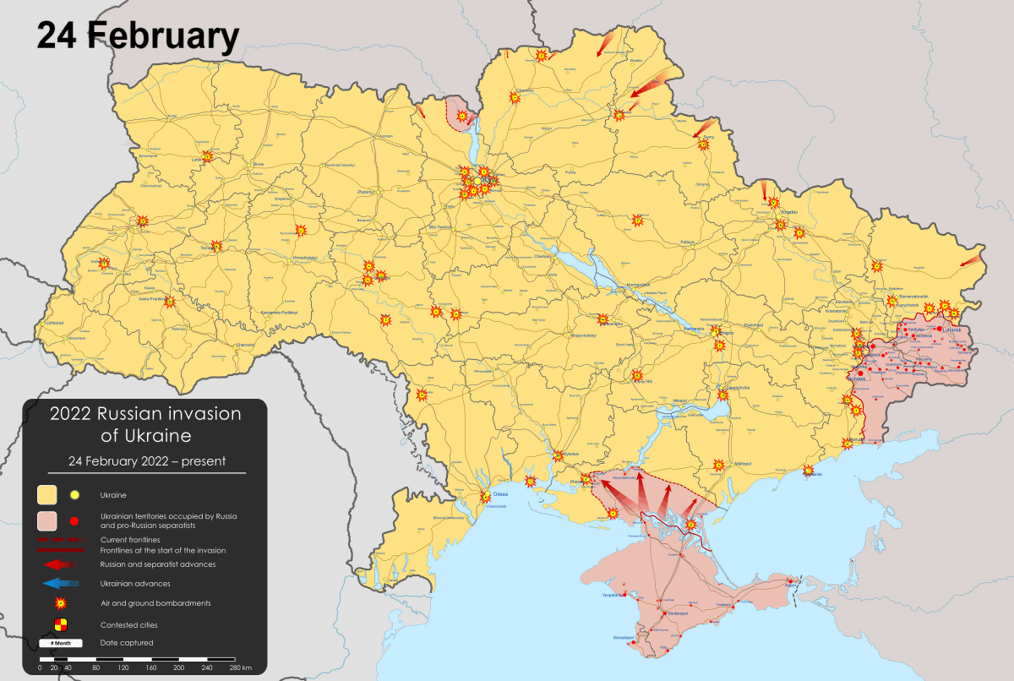
ПОВНОМАСШТАБНЕ ВТОРГНЕННЯ
24 лютого 2022 року

Slide 26
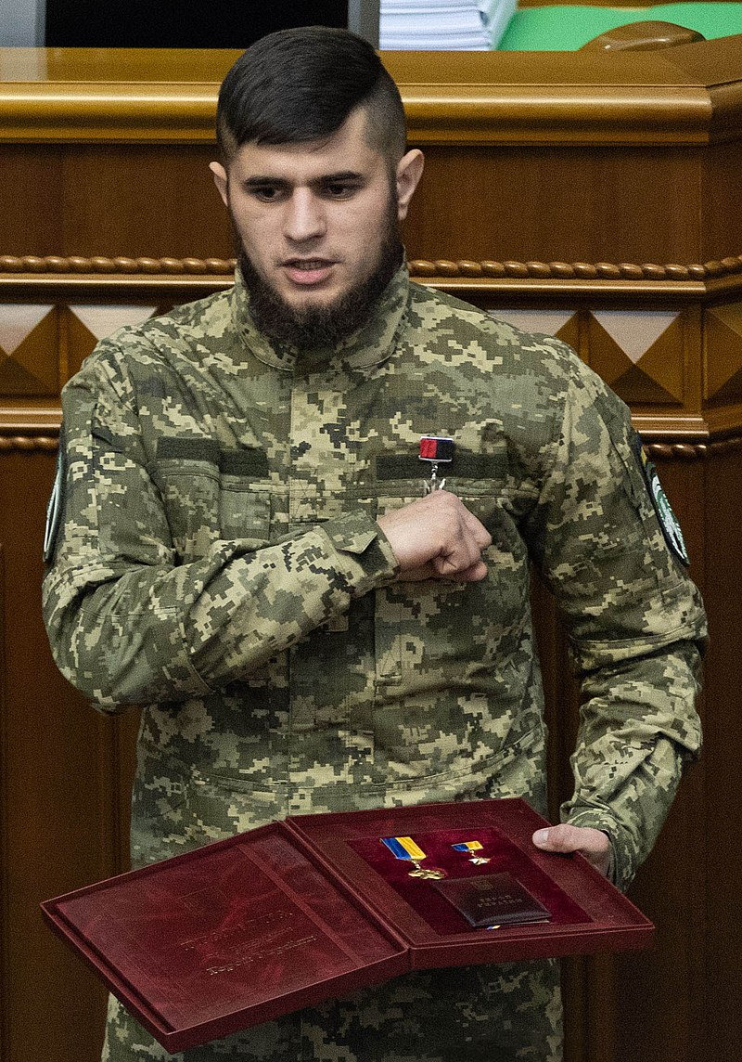
ГЕРОЇЧНІ ДОБРОВОЛЬЦІ
ДМИТРО КОЦЮБАЙЛО
«ДА ВІНЧІ»
Народився на Івано-Франківщині, в селі Задністрянське, а на війну відправився у 18 років – відразу після Майдану і Революції Гідності. Встиг повоювати за Покровськ, Піски, Савур-Могилу, отримав важке поранення від танкового обстрілу. У 21 рік Дмитро став наймолодшим командиром роти очоливши 1 штурмову роту ДУК «Правий Сектор».
У 2021 році Президент України Володимир Зеленський нагородив Коцюбайло званням Героя України з врученням ордену «Золота Зірка» за особисту мужність, виявлену у захисті державного суверенітету та територіальної цілісності України.
Легендарний Герой України Дмитро Коцюбайло із позивним «Да Вінчі» загинув під Бахмутом 7 березня 2023 року під час ворожого обстрілу.
Він став першим добровольцем, який пожиттєво отримав звання Героя України.

Slide 27
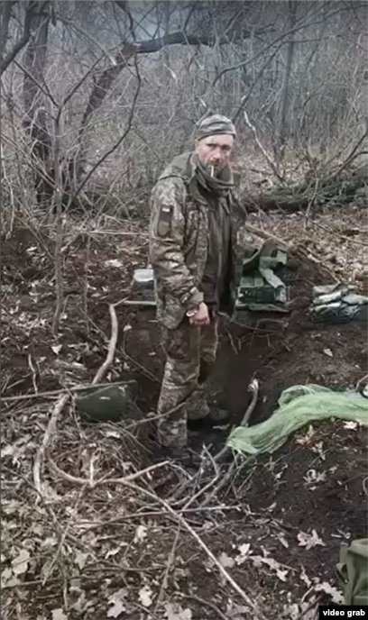
ГЕРОЇЧНІ ДОБРОВОЛЬЦІ
ОЛЕКСАНДР МАЦІЄВСЬКИЙ
Народився 10 травня 1980 року в місті Кишинів Молдавської РСР. У 1997 році закінчив школу. Потім вступив у технікум, після закінчення якого отримав диплом електромонтажника.
У 2008 році Олександр з дружиною та сином переїхав із родиною до України, до міста Ніжин, Чернігівської області. Тут працював за спеціальністю.
З першого дня повномасштабного російського вторгнення в Україну, 24 лютого 2022 року, пішов до Ніжинського ТЦК та СП, але не зміг відразу потрапити до війська. Він допомагав споруджувати укріплення, вартував на блокпосту, готував пляшки з запалювальною сумішшю і знову звертався до збірного пункту.
11 березня його зарахували до 163 ОБТрО 119 ОБрТрО Сил ТрО ЗСУ «Північ» (в/ч А7329), який захищав Чернігівщину. Олександр пройшов навчання, його призначили снайпером. У листопаді його підрозділ перекинули в район Бахмуту, де він виконував завдання близько місяця. Згодом підрозділ перевели до району Соледару Донецької області.
30 грудня 2022 року роту вогневої підтримки Мацієвського направили в район поблизу села Красна Гора, який уже зайняв противник. За посадою Олександр був снайпером, але в тому бою він був з автоматом. На крайньому фланзі оборони розмістили 5 бійців, включно з Мацієвським. У ході 12-годинного бою рота успішно відбила атаки ворога. Під час бою зв'язок із групою бійців та Олександром Мацієвським втратили. Обставини загибелі Мацієвського певний час були невідомі.
30 грудня 2022 року російські окупанти розстріляли українського полоненого за слова «Слава Україні!»
У лютому 2023 року тіла Мацієвського та двох його побратимів повернули додому.
14 лютого 2023 року Мацієвського поховали в Ніжині.
Посмертно вшанований званням «Герой України».

Slide 28
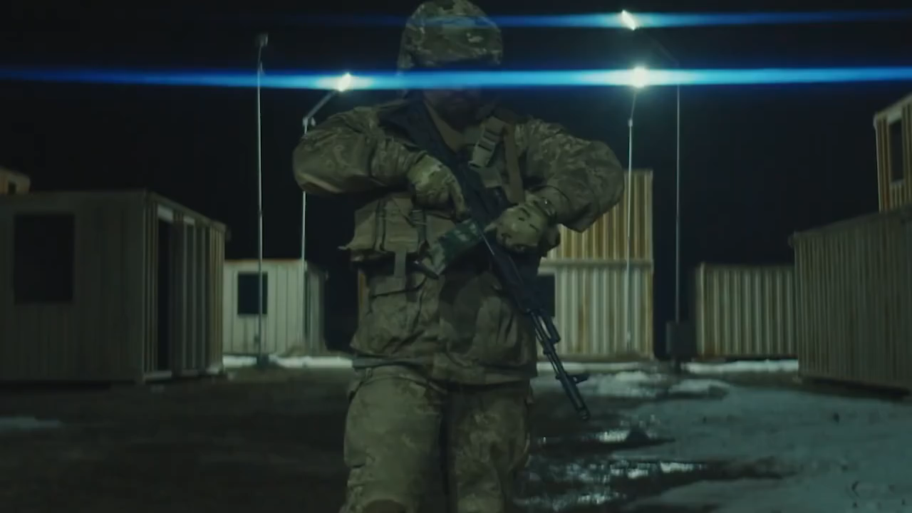
ЗМІЦНЕННЯ ПАТРІОТИЧНОГО ДУХУ
В УКРАЇНСЬКОМУ СУСПІЛЬСТВІ ЗАВДЯКИ ДОБРОВОЛЬЦЯМ

Slide 29


